Slide 1




KEMENTERIAN PERHUBUNGAN
REPUBLIK INDONESIA
DIREKTORAT JENDERAL
PERHUBUNGAN UDARA
BUKU SAKU
PENCALONAN INDONESIA MENJADI ANGGOTA DEWAN ICAO

Slide 2
DAFTAR ISI
MATERI KAMPANYE
Sejarah Pencalonan Indonesia Menjadi Anggota Dewan ICAO
Penambahan Kursi Keanggotaan Dewan ICAO
Komposisi Keanggotaan Dewan ICAO Saat ini (2025-2028)
Keunggulan/ Capaian Indonesia (Safety, Security, Green Aviation, Fellowships)
Kontribusi Indonesia pada PSIDS
LOBI-LOBI
Data Posisi Dukungan
Negara yang berpotensi untuk dilobi
Informasi Negara yang akan dilobi
Rangkuman Kegiatan Penggalangan Dukungan
Alternatif Narasi Lobi
Code of Conduct

Slide 3



SEJARAH PENCALONAN INDONESIA MENJADI ANGGOTA DEWAN ICAO
KEMENTERIAN PERHUBUNGAN
REPUBLIK INDONESIA
1962 – 2001
2001, 2004, 2007
2010
2013, 2016
2019, 2022, 2025
2026
Indonesia Menjadi Anggota Dewan ICAO
Indonesia gagal dalam pencalonan menjadi Anggota Dewan ICAO
Indonesia tidak maju dalam pencalonan menjadi Anggota Dewan ICAO
Indonesia gagal dalam pencalonan menjadi Anggota Dewan ICAO
Indonesia tidak maju dalam pencalonan menjadi Anggota Dewan ICAO
Diperkirakan ICAO akan mengadakan Extraordinary Session pada Q4 2026
‹#›

Slide 4
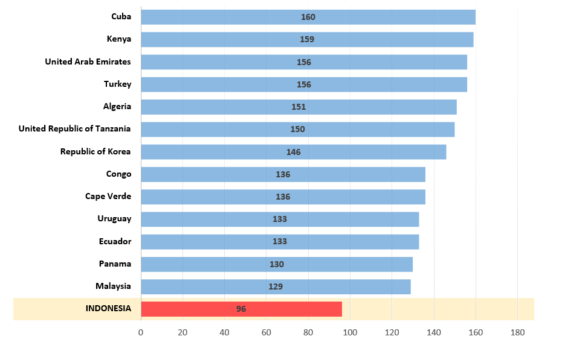
PENCALONAN PERIODE 2016
KEMENTERIAN PERHUBUNGAN
REPUBLIK INDONESIA
‹#›

Slide 5
PENAMBAHAN KURSI DEWAN ICAO
KEMENTERIAN PERHUBUNGAN
REPUBLIK INDONESIA
Sidang Majelis Umum ICAO menyetujui penambahan Anggota Dewan ICAO dari 36 menjadi 40 Negara
Penambahan berlaku apabila 128 Negara meratifikasi Protocol terkait perubahan Chicago Convention pasal 50(a)
2016
Indonesia telah melakukan ratifikasi.
2018
(November) Sebanyak 120 Negara telah melakukan ratifikasi dari total 193 Negara anggota ICAO.
ICAO mendorong proses ratifikasi melalui kegiatan workshop hukum di beberapa kawasan (Tanzania, pada Februari 2026)
2025
Diperkirakan target 128 Negara dapat rampung pada 2026, sehingga akan diselenggarakan
Extraordinary Session of the Assembly untuk memilih anggota Dewan untuk mengisi penambahan kursi.
2026
‹#›

Slide 6








PERBANDINGAN KOMPOSISI ANGGOTA DEWAN ICAO
KEMENTERIAN PERHUBUNGAN
REPUBLIK INDONESIA
Sebelum Pemberlakuan Pasal 50(a)
Kategori I: 11 kursi (10 kursi)
Kategori II: 12 kursi (12 kursi)
Kategori III: 13 kursi (14 kursi)
Kekalahan Rusia menyebabkan 1 Kursi Part I diberikan kepada Part III
Sesudah Pemberlakuan
Pasal 50(a)
Kategori I: 10 Kursi Kategori II: 12 Kursi
Kategori III: 14 Kursi
Akan ada penambahan 4 (empat) kursi yang akan disebar pada setiap Kawasan dan ASIA PASIFIC akan mendapat 1 kursi
‹#›

Slide 7
DEWAN ICAO 2025 – 2028 (Terpilih 2025)
PART I
States of chief importance in air transport
Australia, Brazil, Canada, China, France, Germany, Italy, Japan, the United Kingdom, the United States.
PART II
States which make the largest contribution to the provision of facilities for international civil air navigation
Argentina, Colombia, Denmark, Egypt, India, Mexico, Nigeria, Saudi Arabia, Singapore, South Africa, Spain, Switzerland.
PART III
States ensuring geographic representation
Angola,
Equatorial Guinea,
Mali, Uganda
Belize, Cuba, Ecuador, Uruguay
Morocco, Qatar, UAE
Poland
Malaysia, RoKorea
+4 ANGGOTA BARU 2026*
Projeksi
+ 1 Calon Afrika (Ethiopia)
+ 1 Calon Eropa (Turki)
+ 1 Calon TimTeng (Oman)
+ 1 Calon APAC (???)
*dipilih melalui Sidang Luar Biasa 2026
“KUOTA”
Kawasan
Keterangan:
Kompetitor Sebenarnya
Kawasan Afrika
Kawasan Eropa
Kawasan Asia Pasifik
Bukan Kompetitor Indonesia (saat ini)
Kompetitor Indonesia
Kawasan Amerika Latin
Kawasan Timur Tengah

Slide 8
KOMPOSISI “STATUS QUO”* DEWAN ICAO 2025 – 2028
Wakil APAC
Australia,
China
Japan.
India,
Singapore
Malaysia, RoKorea
Wakil LACAC
Brazil
Argentina
Colombia
Mexico
Belize
Cuba
Ecuador
Uruguay
Wakil AFCAC
Nigeria,
South Africa Angola
Equatorial Guinea
Mali
Uganda
Wakil ACAO**
Egypt,
Saudi Arabia
Morocco,
Qatar
UAE
Wakil EU + NA
France
Germany
Italy
United Kingdom
Denmark
Spain
Switzerland
Poland
United States
Canada
7 Kursi
8 Kursi
6 Kursi
5 Kursi
8 + 2 Kursi
Catatan:
* Status Quo pembagian kursi Dewan terhadap kawasan-kawasan sudah mengkristal sejak 1995 dengan komposisi diatas.
** Perubahan terakhir terjadi pada 2003 saat Singapura dan Afrika Selatan masuk di Part II, dan RRT pindah ke Part I pada tahun 2004. *** Mesir dan Maroko secara geografis berada di benua afrika (dual identity)

Slide 9


KEUNGGULAN INDONESIA DALAM PENCALONAN MENJADI DEWAN ICAO
KEMENTERIAN PERHUBUNGAN
REPUBLIK INDONESIA
Meningkatnya profil Indonesia di dunia internasional melalui:
Salah satu negara penyedia layanan jasa navigasi penerbangan dengan pengelolaan FIR terbesar di kawasan;
Mempunyai dua bandara internasional yang menjadi salah satu destinasi utama/transit di kawasan;
Satu-satunya negara di kawasan Asia Tenggara yang mempunyai kapasitas produksi pesawat udara;
Saat ini berhasil mengamankan nilai audit keselamatan dan keamanan penerbangan diatas rata-rata global;
Aktif sebagai donor country dan memberikan asistensi teknis kepada negara-negara mitra. Pada periode 2021–2025 training tersebut diikuti oleh 246 peserta yang berasal dari 81 negara.
Kapasitas di bidang asistensi teknis juga berkedudukan sejajar dengan Australia, Singapura, Korea Selatan dan Jepang, di bidang CORSIA buddy partnership program untuk negara-negara di kawasan Asia Pasifik.
SDM Indonesia menjadi instruktur ICAO di bidang keselamatan dan keamanan penerbangan dengan peserta training dari kawasan Asia Pasifik maupun global, selain itu konsisten dalam menjalankan program secondment ICAO;
Sebagai bagian dari Buddy Partnership Programme yakni pemberian asistensi teknis kepada Timor Leste dalam penyusunan State Action Plan on Climate Change;
ICAO telah menetapkan bahwa Palm Oil Mill Effluent (POME) masuk ke dalam ICAO CORSIA Life Cycle Default Emission per November 2025.
‹#›

Slide 10
ICAO DEVELOPING COUNTRIES TRAINING PROGRAMME (DCTP)
ICAO DCTP merupakan program pelatihan bagi negara berkembang yang bertujuan mendukung dan meningkatkan keselamatan penerbangan sipil global melalui pengembangan sumber daya manusia, dengan menyediakan beasiswa untuk program pelatihan khusus penerbangan sipil yang diselenggarakan oleh BPSDMP dan dikelola oleh ICAO Technical Cooperation Bureau/Capacity Development and Implementation.
Training yang diberikan:
CORSIA
Managing Aviation Training Intelligence
Training Managers Course
Air Cargo Safety Management
Aviation Fire Fighting Foam Evaluation
Safety Risk Management Fundamentals, dan lain-lain

Slide 11
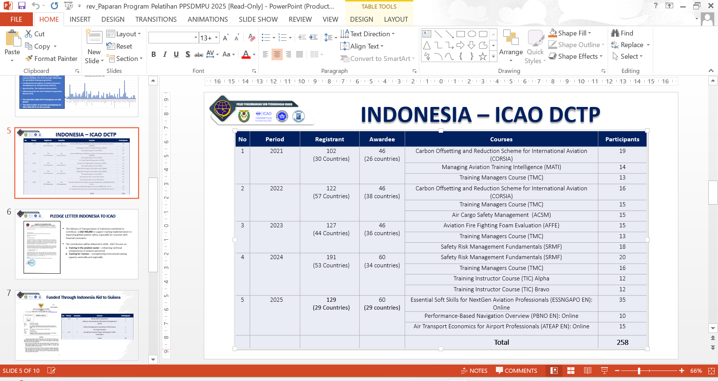

Slide 12
NEGARA ANGGOTA ICAO YANG SUDAH MENERIMA TRAINING DEVELOPING COUNTRY TRAINING PROGRAME DARI INDONESIA
Asia Pasifik | Eropa | Amerika Latin Karibia | Timur Tengah | Afrika
1. Bangladesh | 1. Azerbaijan | 1. Bahamas | 1. Egypt | Algeria | 21. Mozambique
2. Bhutan | 2. Belarus | 2. Barbados | 2. Iran | 2. Angola | 22. Namibia
3. Cambodia | 3. Bosnia & Herzegovina | 3 Belize | 3. Iraq | 3. Benin | 23. Nigeria
4. Fiji | 4. Georgia | 4. Brazil | 4. Jordan | 4. Burkina Faso | 24. Somalia
5. India | 5. Kazakhstan | 5. Chile | 5. Kuwait | 5. Burundi | 25. South Sudan
6. Lao PDR | 6. Kyrgyzstan | 6. Dominican Republic | 6. Lebanon | 6. Cabo Verde | 26. Tanzania
7. Malaysia | 7. Rep of North Macedonia | 7. El Salvador | 7. Oman | 7. Cameroon | 27. Togo
8. Maldives | 8. Tajikistan | 8. Jamaica | 8. Syria | 8. Chad | 28. Tunisia
9. Mongolia | 9. Uzbekistan | 9. Mexico | 9. Yemen | 9. Côte d'Ivoire | 29. Uganda
10. Myanmar |  | 10. Peru |  | 10. Djibouti | 30. Zimbabwe
11. Nepal |  | 11. Saint Lucia |  | 11. Ethiopia
12. Pakistan |  | 12. Suriname |  | 12. Gambia
13. Papua New Guinea |  | 13. Venezuela |  | 13. Ghana
14. Philippines |  |  |  | 14. Guinea
15. Samoa |  |  |  | 15. Kenya
16. Sri Lanka |  |  |  | 16. Kingdom of Eswatini
17. Thailand |  |  |  | 17. Malawi
18. Timor-Leste |  |  |  | 18. Mali
19. Vanuatu |  |  |  | 19. Mauritania
20. VietNam |  |  |  | 20. Mauritius

Slide 13
Identifikasi Pemberian Training DCTP di Kawasan Asia Pasifik (40 Negara)
SUDAH MENERIMA TRAINING DCTP | BELUM MENERIMA TRAINING DCTP
Bangladesh Bhutan Cambodia Fiji India Lao People’s Democratic Republic Malaysia Maldives Mongolia Myanmar Nepal Pakistan Papua New Guinea Philippines Samoa Sri Lanka Thailand Timor Leste Vanuatu Viet Nam | Afghanistan Australia Brunei Darussalam China Cook Islands Democratic People’s Republic of Korea Federated States of Micronesia Hongkong SAR Japan Kiribati Macau SAR Marshall Islands Nauru New Zealand Palau Republic of Korea Singapore Solomon Islands Tonga Tuvalu

Slide 14
RENCANA 2026-2027
DEVELOPING COUNTRIES TRAINING PROGRAMME (DCTP)
1. Training Instructors Course (TIC EN)
2. ICAO Government Safety Inspector – Personnel Licensing (GSI PEL
EN)
3. ICAO Government Safety Inspector Operations – Air Operator
Certification (GSI OPS EN)
4. ICAO Government Safety Inspector Airworthiness – Air Operator &
AMO Certification (GSI AIR EN)

Slide 15
IDENTIFIKASI NEGARA DEVELOPING COUNTRY TRAINING PROGRAME (DCTP)
KAWASAN ASIA PASIFIK
(Perlu masukan Kemenlu narasi lobi untuk masing-masing kategori negara)
KEMENTERIAN PERHUBUNGAN
REPUBLIK INDONESIA
SUDAH MENERIMA
PENERIMA POTENSIAL
1. Bhutan
2. Cambodia
3. Fiji
4. India
5. Lao PDR
6. Malaysia
7. Maldives
8. Mongolia
9. Myanmar
10. Nepal
11. Pakistan
12. PNG
13. Philippines
14. Samoa
15. Sri Lanka
16. Thailand
17. Timor Leste
18. Vanuatu
19. Viet Nam
1. Afghanistan
2. Bangladesh
3. Brunei
4. Cook Islands
5. DPR Korea
6. Kiribati
7. Marshall Islands
8. Solomon Islands
9. Mikronesia
10. Nauru
11. Palau
12. Tonga
13. Tuvalu
Keterangan:
Kompetitor Potensial
Prioritas Penerima
*Daftar penerima potensial tidak termasuk negara-negara maju
Disarankan tetap memberikan bantuan kepada seluruh negara APAC
Dewan ICAO

Slide 16
IDENTIFIKASI NEGARA PENERIMA DEVELOPING COUNTRY TRAINING PROGRAME (DCTP)
KAWASAN AFRIKA
KEMENTERIAN PERHUBUNGAN
REPUBLIK INDONESIA
SUDAH MENERIMA
16. Egypt 17. Eswatini 18. Ethiopia 19. Gambia 20. Ghana
21. Guinea 22. Kenya 23. Malawi 24. Mali 25. Mauritania 26. Mauritius
27. Tanzania 28. Togo 29. Tunisia 30. Uganda 31. Zimbabwe
PENERIMA POTENSIAL
1. Algeria 2. Angola 3. Benin 4. Burkina Faso 5. Burundi 6. Cabo Verde 7. Cameroon
8. Cote d’ivoire 9. Chad 10. Djibouti
11. Mozambique 12. Namibia 13. Nigeria 14. Somalia 15. South Sudan
1. Comoros
2. Botswana
3. Eritrea
4. Central African Rep.
5. Lesotho
6. Congo
7. Madagascar
8. DPRCongo
9. Equatorial Guinea
10. Sao Tome
11. Libya
12. Guinea Bissau
13. Seychelles
14. Senegal
15. South Africa
16. Sudan
17. Rwanda
18. Gabon
19. Zambia
Keterangan:
Kompetitor Potensial
Prioritas Penerima
Disarankan tetap memberikan bantuan kepada seluruh negara Afrika melalui skema AFI PLAN
Dewan ICAO

Slide 17
IDENTIFIKASI NEGARA DEVELOPING COUNTRY TRAINING PROGRAME (DCTP)
KAWASAN AMERIKA LATIN - KARIBIA
KEMENTERIAN PERHUBUNGAN
REPUBLIK INDONESIA
SUDAH MENERIMA
PENERIMA POTENSIAL
1. Bahamas 2. Barbados 3. Belize 4. Brazil 5. Chile 6. Dominican Republic
7. El Salvador 8. Jamaica
9. Mexico 10. Peru 11. Saint Lucia
12. Suriname 13. Venezuela
1. Argentina
2. Aruba
3. Colombia
4. Costa Rica
5. Cuba
6. Ecuador
7. Guatemala
8. Honduras
9. Nicaragua
10. Panama
11. Paraguay
12. Uruguay
13. Antigua
14. Barbuda
15. Dominica
16. Grenada
17. Haiti
18. St. Kitts and Nevis
19. St. Vincent and 20. Grenadines
21. Trinidad and Tobago
Keterangan:
Kompetitor Potensial
Prioritas Penerima
Dewan ICAO

Slide 18
IDENTIFIKASI NEGARA DEVELOPING COUNTRY TRAINING PROGRAME (DCTP)
KAWASAN TIMUR TENGAH
KEMENTERIAN PERHUBUNGAN
REPUBLIK INDONESIA
SUDAH MENERIMA
1. Azerbaijan 2. Iran 3. Iraq 4. Jordan 5. Kuwait 6. Lebanon 7. Oman 8. Syria 9. Yemen
Keterangan:
Kompetitor Potensial
Prioritas Penerima
*Daftar penerima potensial tidak termasuk negara-negara maju
Dewan ICAO

Slide 19
IDENTIFIKASI NEGARA DEVELOPING COUNTRY TRAINING PROGRAME (DCTP) KAWASAN EROPA & SEKITARNYA
KEMENTERIAN PERHUBUNGAN
REPUBLIK INDONESIA
PENERIMA
PENERIMA POTENSIAL
1. Belarus 2. Bosnia & Herzegovina
3. Georgia
4. Kazakhstan
5. Kyrgyztan
6. Tajikistan
7. Uzbekistan
8. North Macedonia
1. Albania
2. Algeria
3. Andorra
4. Armenia
5. Azerbaijan
6. Bulgaria
7. Croatia
8. Cyprus
9. Czechia
10. Estonia
11. Hungary
12. Latvia
13. Lithuania
14. Malta
15. Moldova
16. Romania
17. Serbia
18. Slovakia
19. Slovenia
20. Turkmenistan
Keterangan:
Kompetitor Potensial
Prioritas Penerima
*Daftar penerima potensial tidak termasuk negara-negara maju
Dewan ICAO

Slide 20
NEGARA YANG AKAN DILOBI
Referensi: Kementerian Luar Negeri RI

Slide 21
POSISI DUKUNGAN TERHADAP INDONESIA
Referensi: Kementerian Luar Negeri RI

Slide 22
RANGKUMAN PENGGALANGAN DUKUNGAN
Referensi: Kementerian Luar Negeri RI

Slide 23
Dalam pemilihan anggota Dewan, banyak negara belum memutuskan sampai menit terakhir dan sensitif dengan kata-kata “request/ seek support” yang terkadang dinilai terlalu frontal, dan akan merasa bahwa posisi dimaksud sudah ditetapkan oleh/ menjadi ranah Kementerian Luar Negeri negara tersebut, sehingga pemilihan kata perlu untuk lebih afirmatif dan apresiatif. Opsi Penyampaian Intensi: “Indonesia has been giving a lot of thought to ICAO’s role going forward, especially when it comes to safety and balanced representation.” “If Indonesia has the opportunity to sit on the ICAO Council, our intention is really to contribute, not just to hold a seat, but to be actively involved, particularly on safety, security, capacity-building, green aviation and cooperation among States.” “Indonesia has been quite active in ICAO programmes and regional cooperation, so we feel we can bring more practical experience and a constructive approach to the Council’s work.” “We look forward to working more closely together within ICAO and strengthening cooperation going forward.” Opsi dalam konteks kewilayahan: “Indonesia is interested in the ICAO Council mainly to contribute. Our focus would be collaboratively working to keep ICAO effective and inclusive for regions, (jika sedang melobi kawasan Asia Pasifik dapat disampaikan) in particular Asia Pacific region.” “For Indonesia, joining the ICAO Council is really about being useful, supporting capacity building, and bringing in perspectives from developing States in a collaborative way.”
ALTERNATIF NARASI PENCALONAN INDONESIA MENJADI
ANGGOTA DEWAN ICAO PERIODE 2016-2019

Slide 24
Jika timing sudah dinilai sesuai, dapat menggunakan opsi kalimat sebagai berikut dimana hampir digunakan oleh semua Negara: “Indonesia would greatly appreciate your support for our candidacy to the ICAO Council.” “We hope we can count on your support for Indonesia’s candidacy to the ICAO Council.” “We would be honored to receive your support for Indonesia’s candidacy to the ICAO Council.” Opsi tambahan jika diperlukan “We’ve served on the Council before, so we understand the responsibility involved, and we’re keen to contribute in a practical and cooperative way.” (sebagai informasi, Indonesia pernah menjadi anggota Dewan sejak tahun 1962 s.d. 2001).
ALTERNATIF NARASI PENCALONAN INDONESIA MENJADI
ANGGOTA DEWAN ICAO PERIODE 2016-2019

Slide 25
TERIMA KASIH

